Slide 1
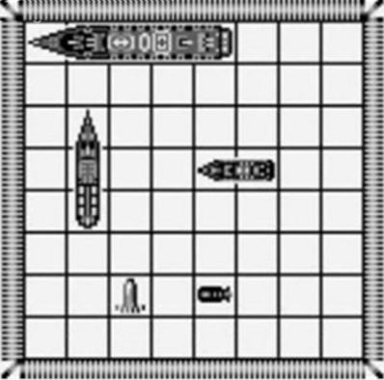
Battleship-Projekt
Felix, Andreas K., Lukas, Robin, Frederik, Svenja

Slide 2
Inhalte
Ablaufdiagramme
Bereiche
Realisierung des Projekts

Slide 3
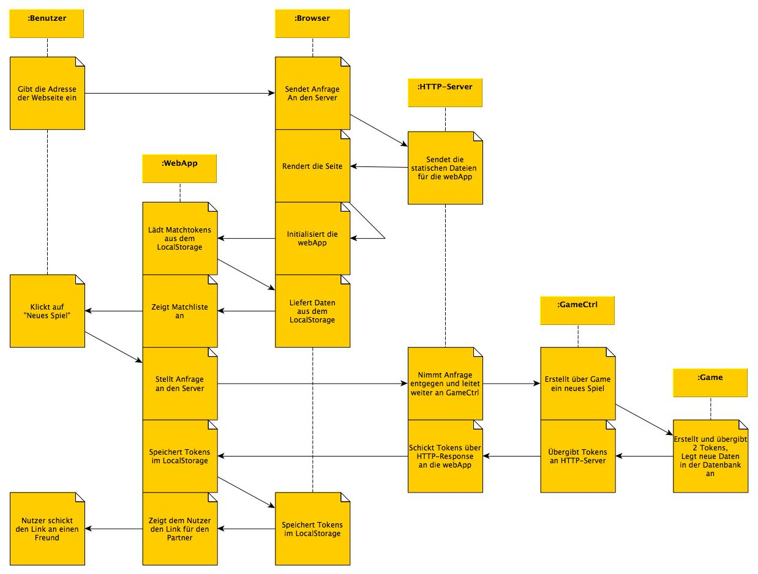
Komplett-Übersicht
1
2
3

Slide 4
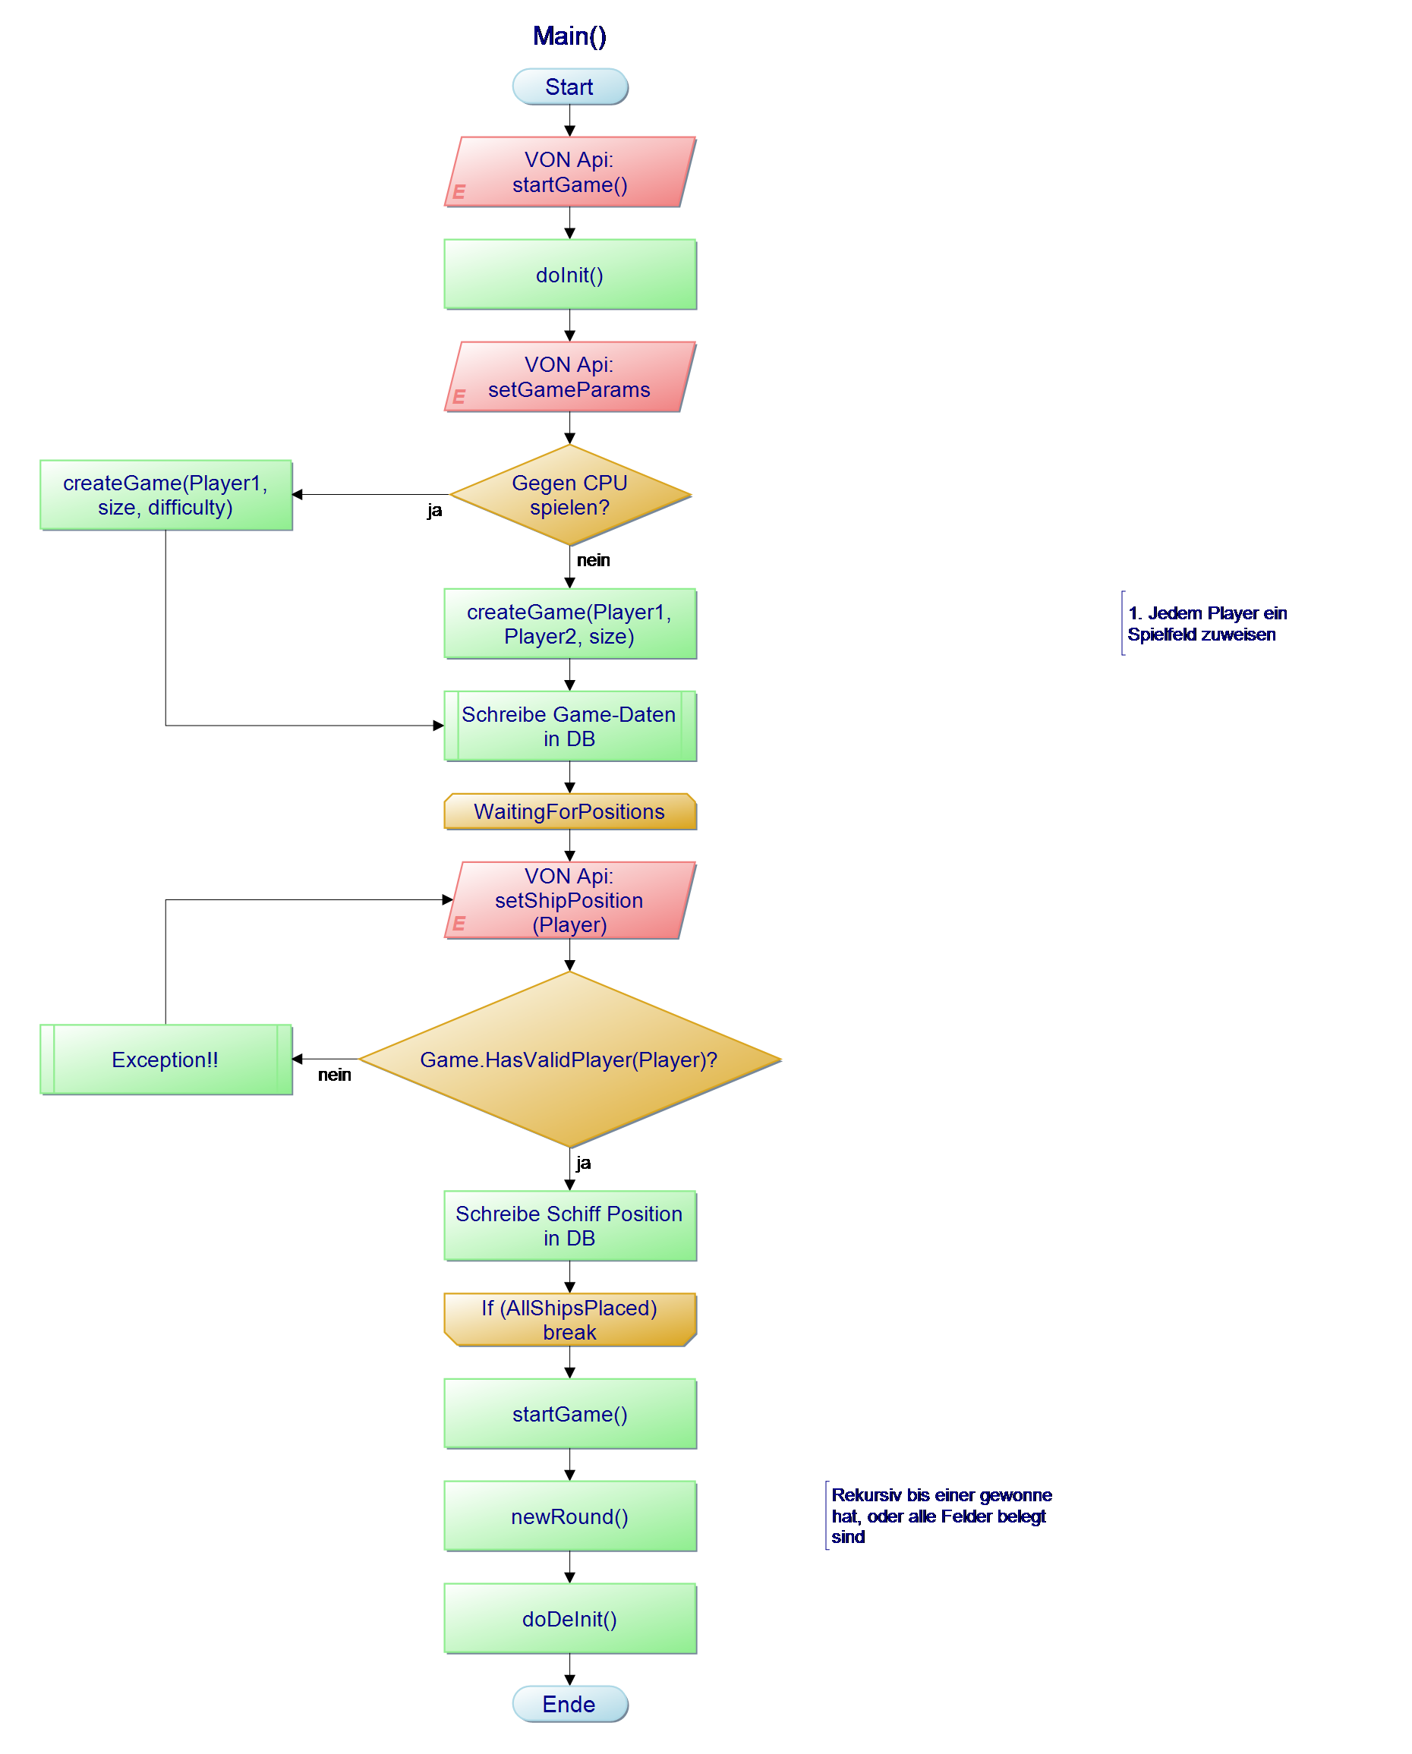
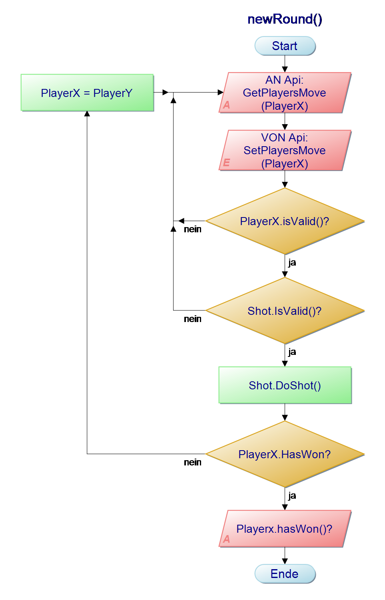
Programmlogik
1
2
3

Slide 5
Frontend
Umsetzung als webApp in AngularJS
JavaScript
Oberfläche in Html
Anfragen an Server über http
1
2
3

Slide 6
Verwaltung http-Anfragen
Annahme und Beantwortung
  Antwort im Format JSON
MatchHandler für jede http-Anfrage
  Weiterleitung an Logik
  Zurückschicken der angeforderten Objekte
1
2
3
Show

Slide 7
Spielelogik
Neues Spiel starten
Matchdetails abfragen
Schiffe setzen
Schießen
1
2
3

Slide 8
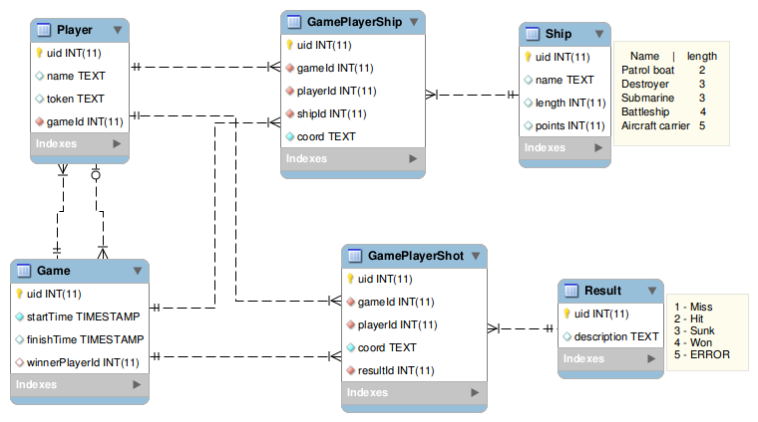
Datenbank
1
2
3

Slide 9
Arbeitsaufteilung
Aufteilung nach Kenntnissen
→ Im Nachhinein ungleichmäßige Verteilung
→ Umfang nicht eindeutig
1
2
3

Slide 10
Teamarbeit
Jeder hat geholfen wenn er konnte
Hilfe nicht immer möglich, da Unterschiedliche Kenntnisse
→ Bestimmte Ziele konnten nicht erreicht werden
→ Mehrmalige Zerstörung des Repositories durch mangelnde Kenntnis
1
2
3

Slide 11
Ergebnis
http-Anfragen sind möglich
  Mit Testdaten wie auch leeren Jason-Objekten
Zugriff Spielelogik auf Datenbank
  Richtige Daten wurden zurückgegeben
Abschluss nicht möglich
  Sehr lange keine laufende Umgebung hinbekommen → Zeitproblem
1
2
3

